Slide 1


Slide 2






a
d
b
c

Slide 3
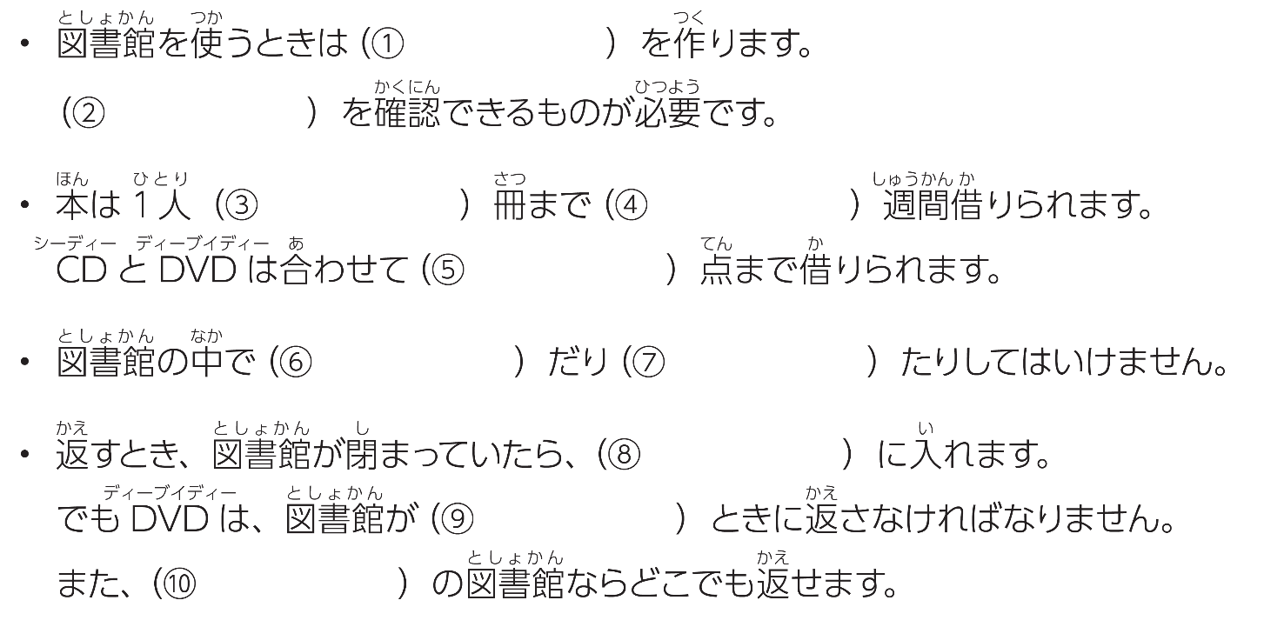
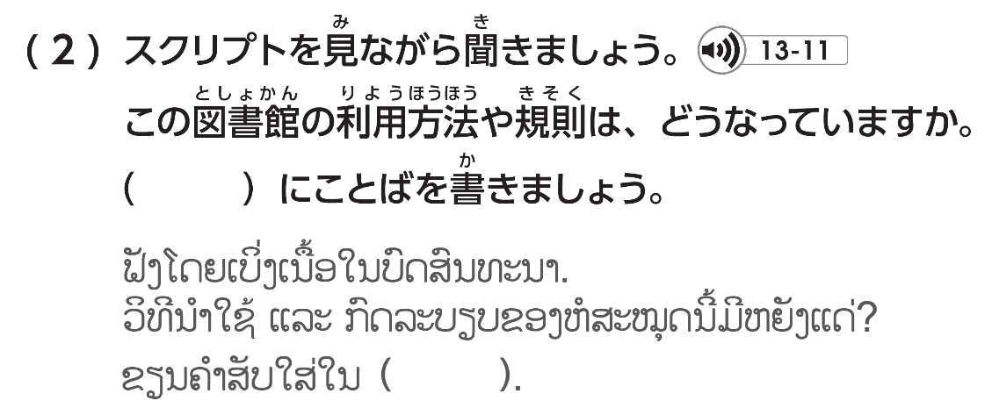
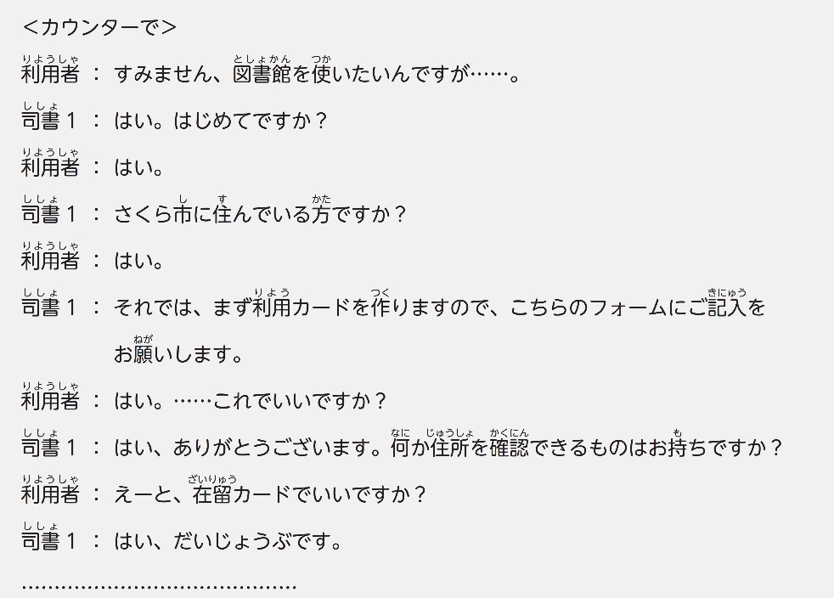
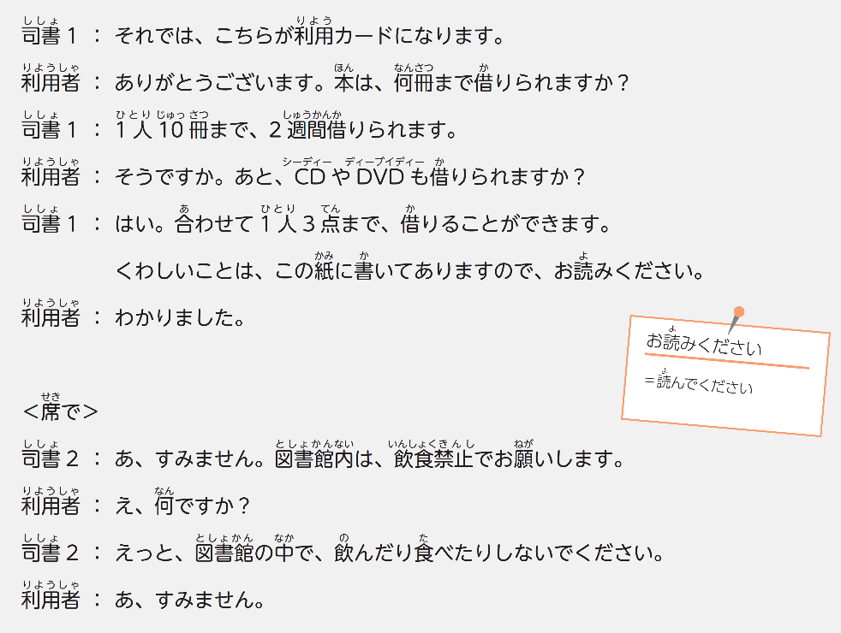
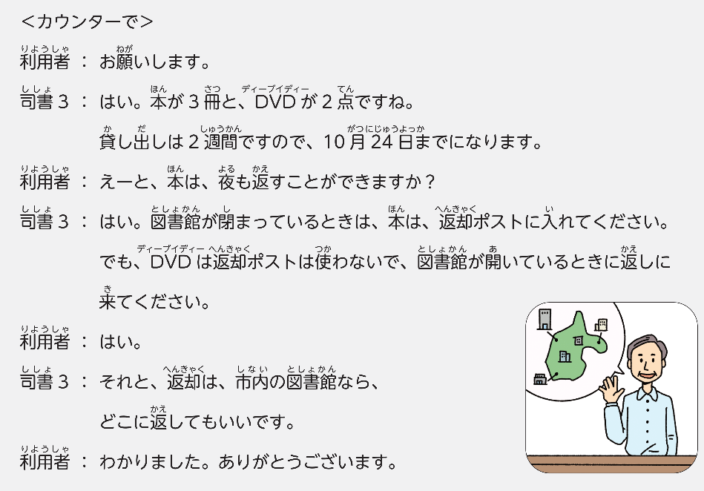
利用カード
住所
10
2
3
飲ん
食べ
返却ポスト
開いている
市内

Slide 4


Slide 5
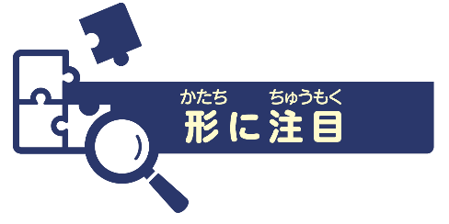




なら
ても

Slide 6
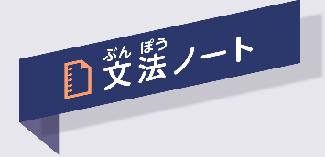
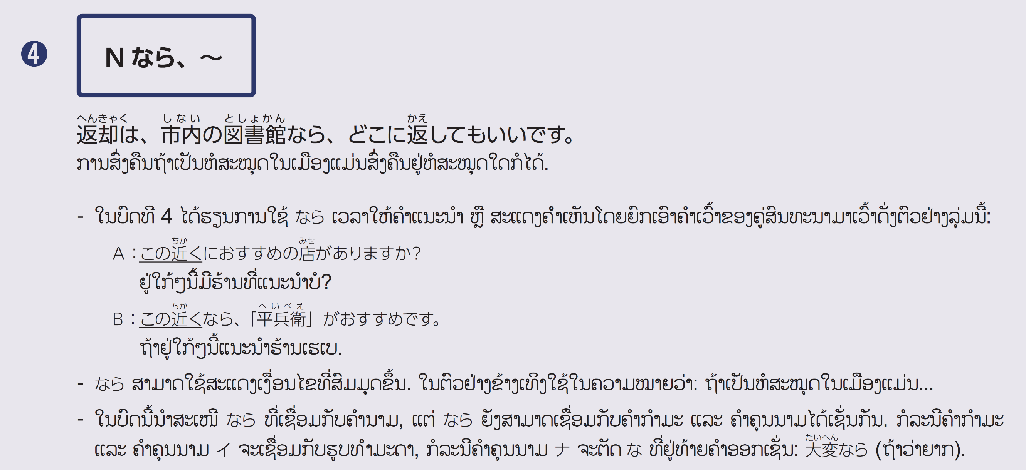

Slide 7


Slide 8



Slide 9

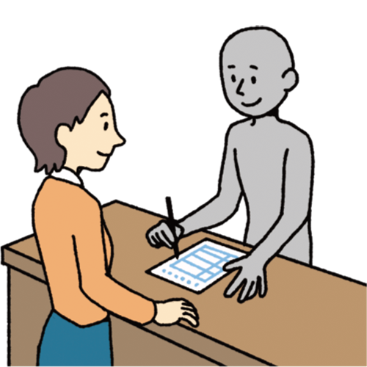
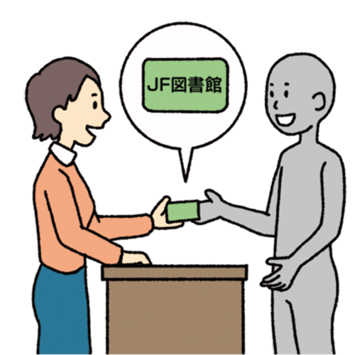
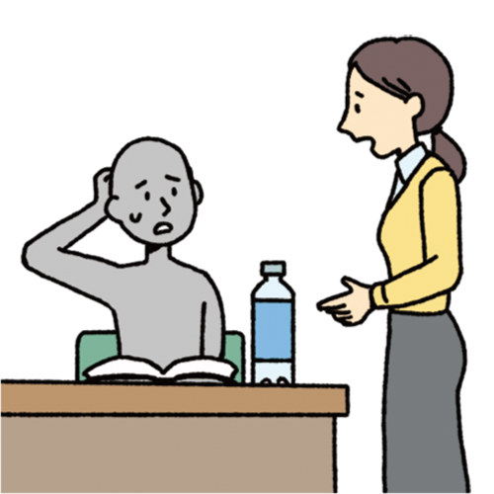
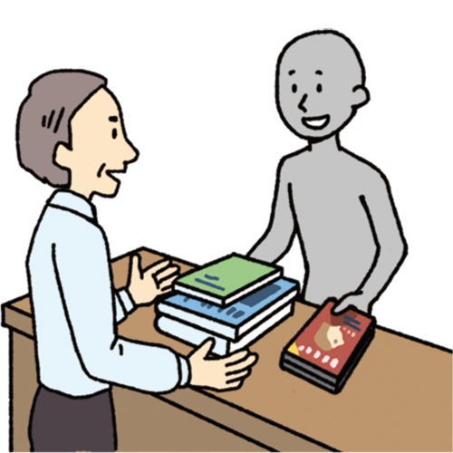

Slide 10


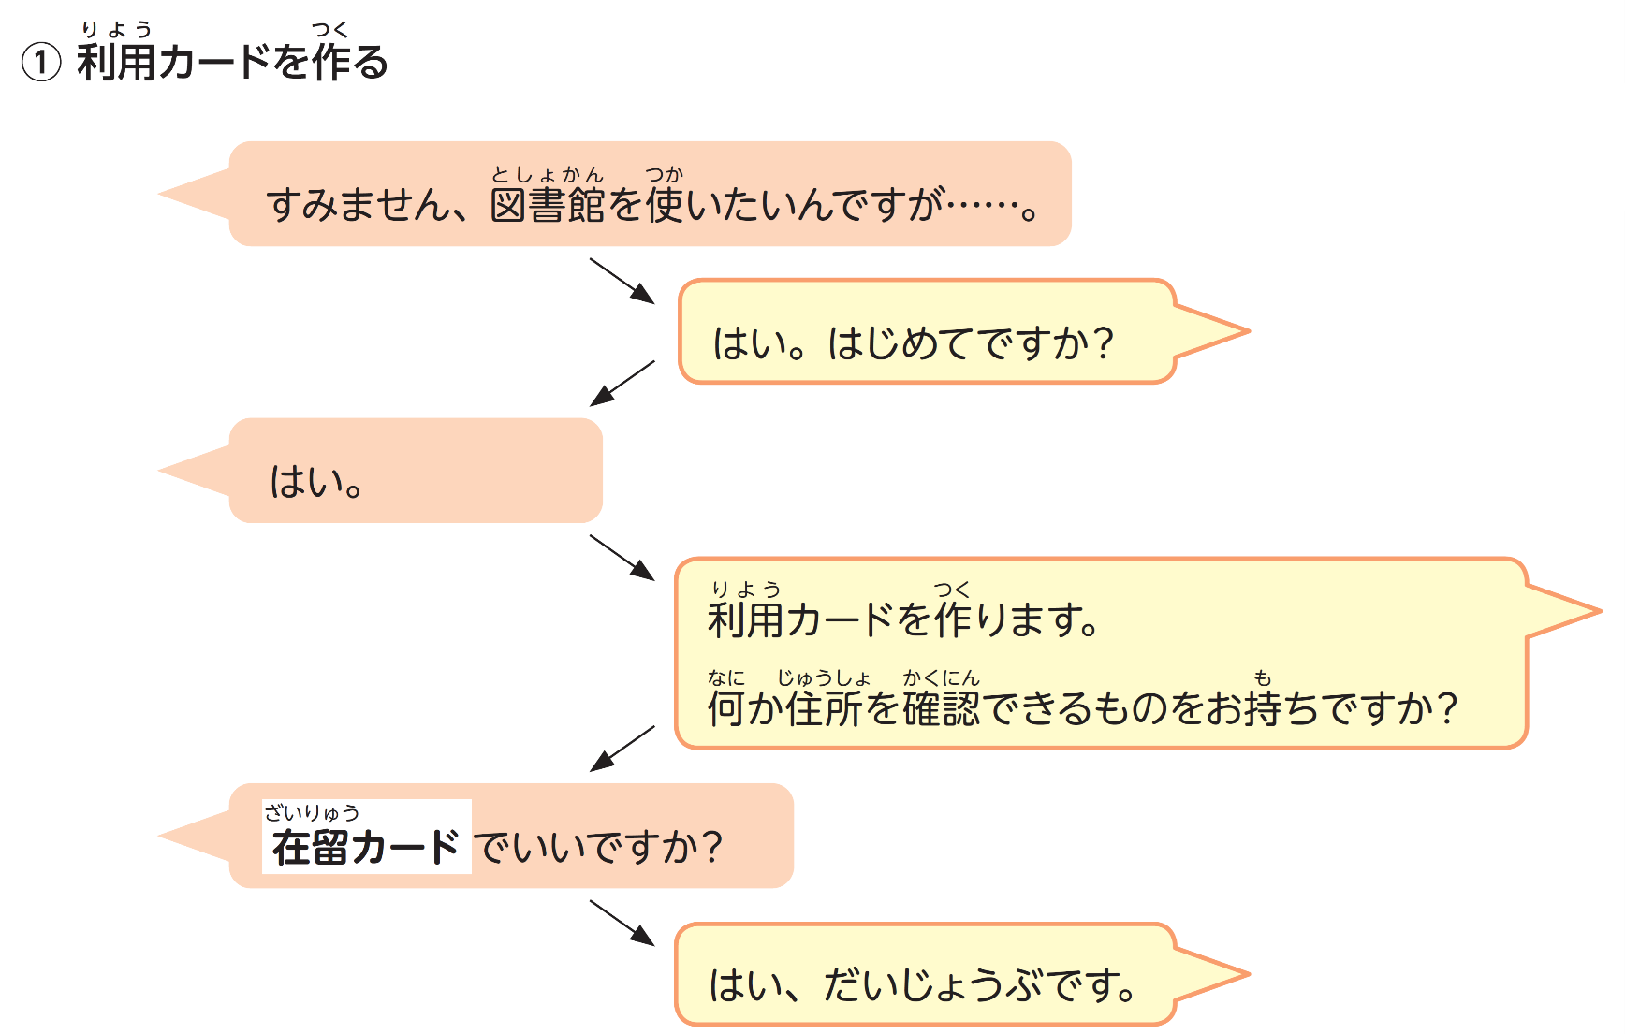

Slide 11

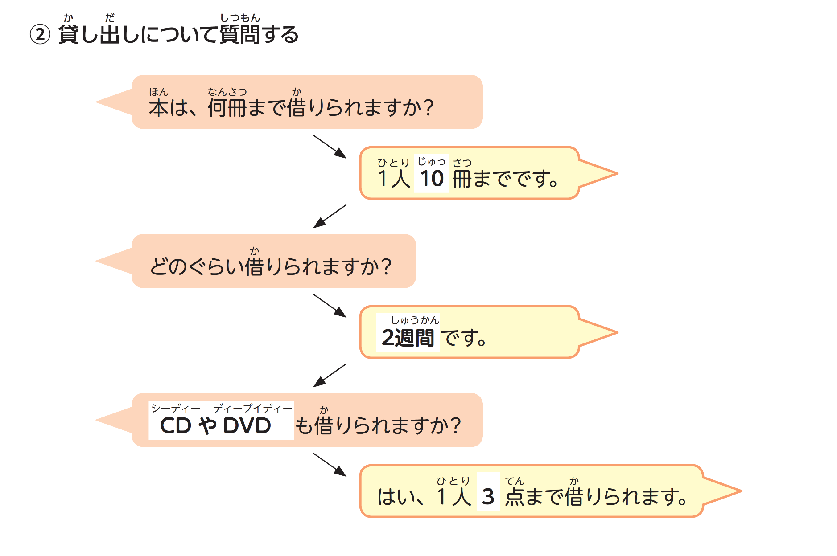

Slide 12

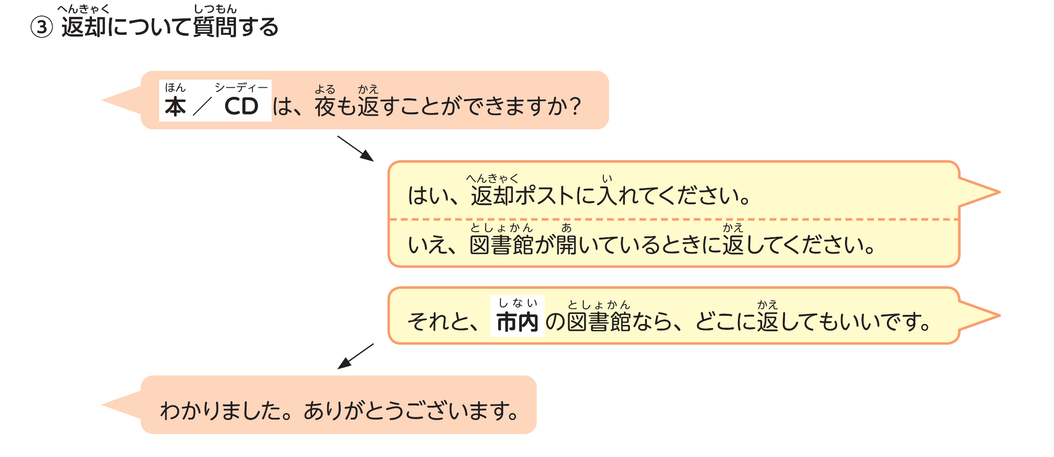

Slide 13


Slide 14


Slide 15


Slide 16

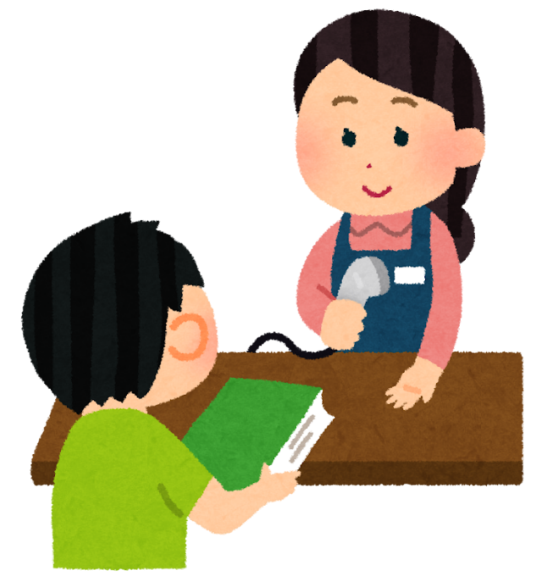
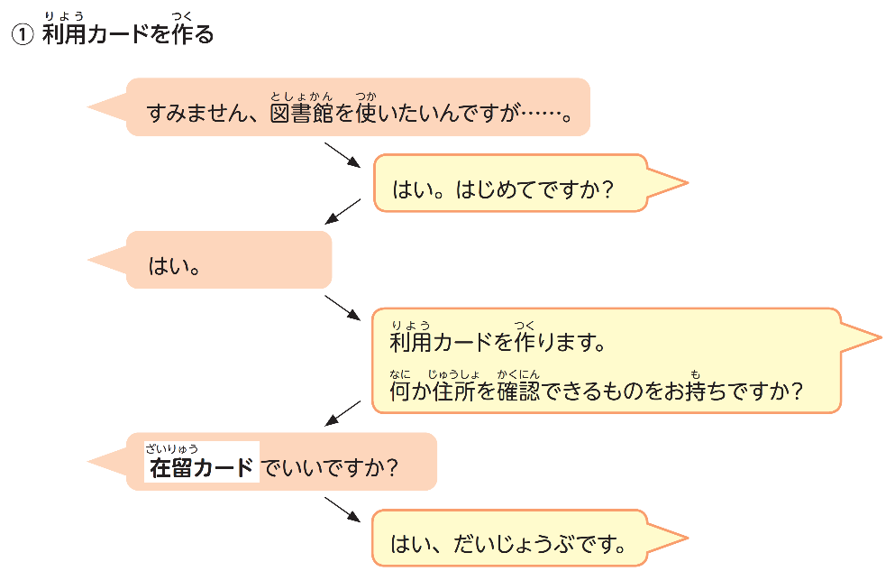
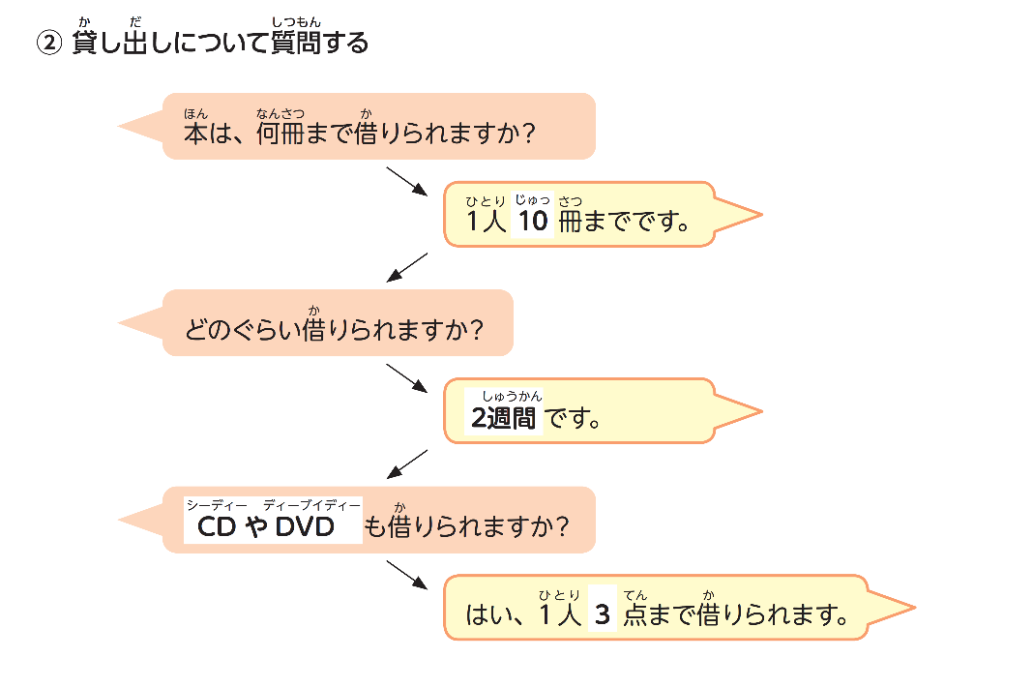


Slide 17


Slide 18


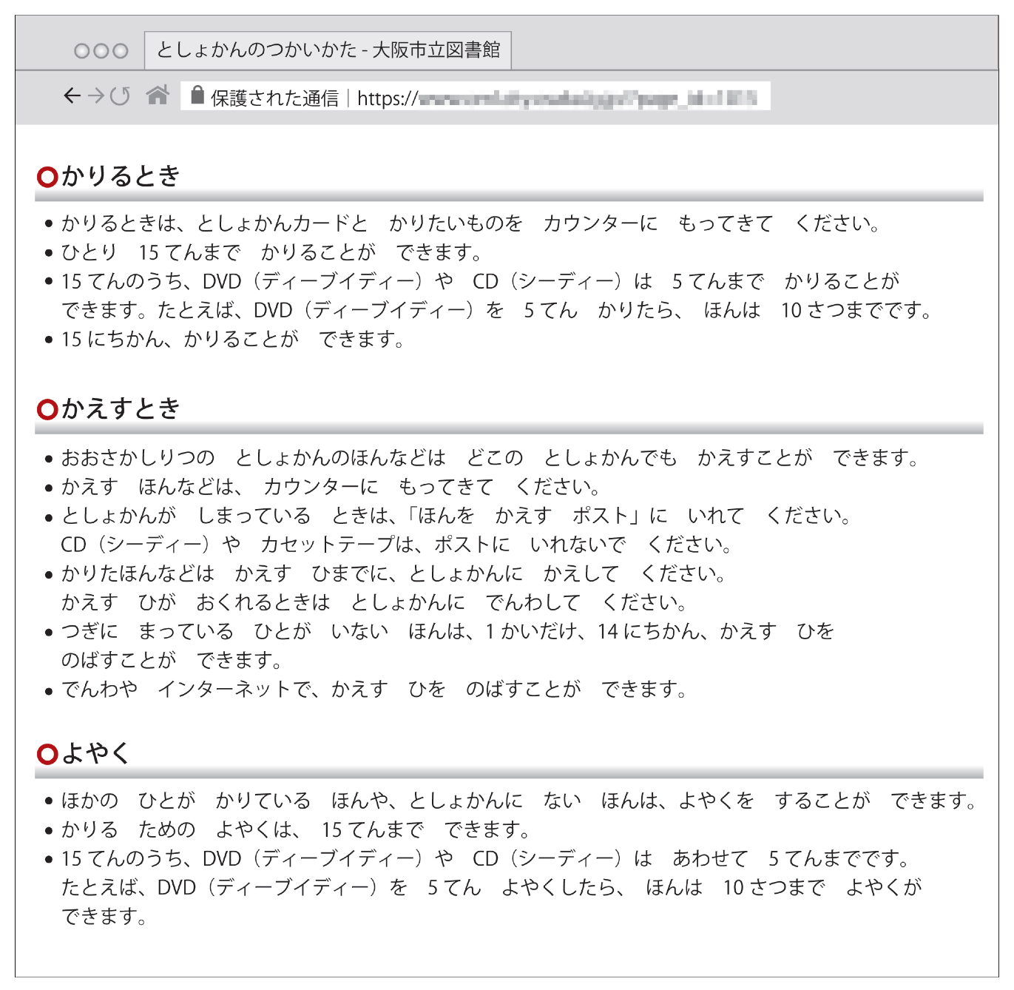
15点まで
１５にちかん

Slide 19

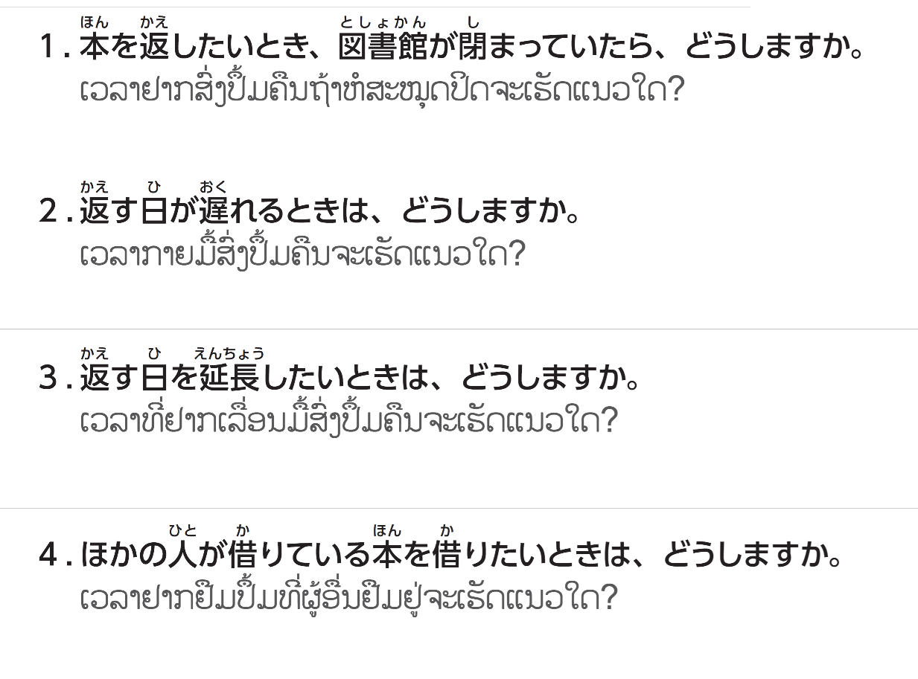

「ほんをかえすポスト」にいれる
としょかんに でんわを かける
でんわやインターネットでかえす日をのばす
よやくをする

Slide 20

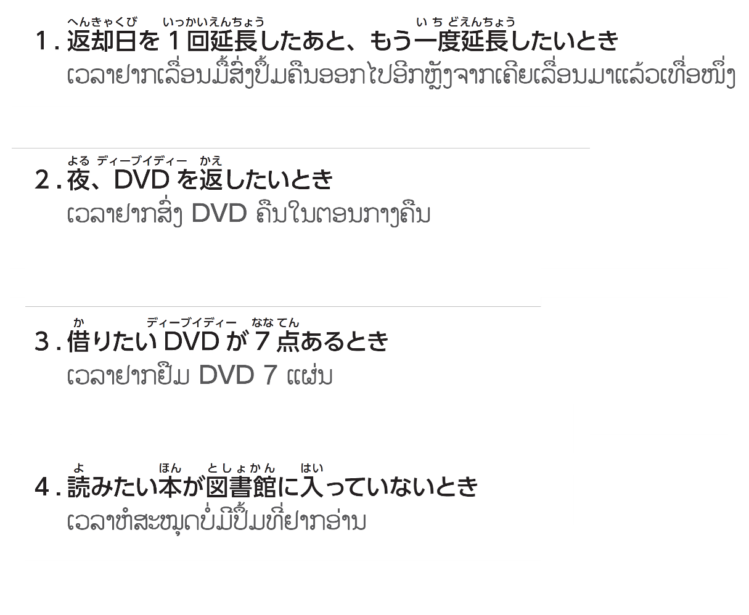

もう一度 えんちょうはできない
ポストに入れないで、としかんがあいているじかんに
カウンターに もって行く
5点しかかりられない
よやくを する

Slide 21


Slide 22




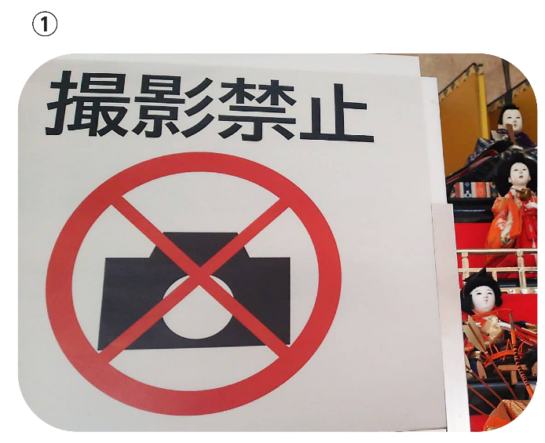
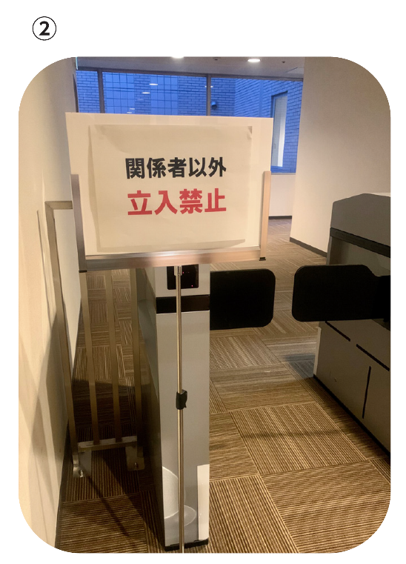
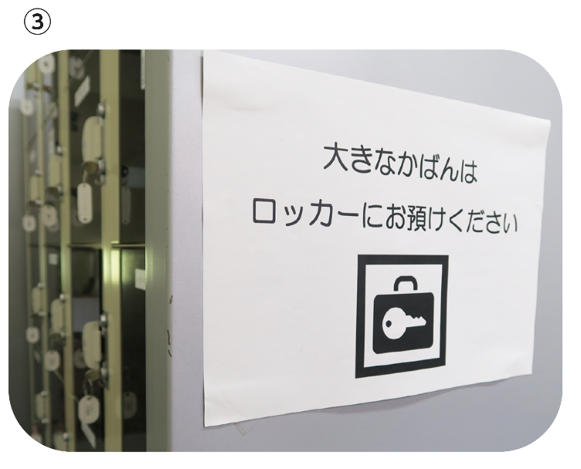
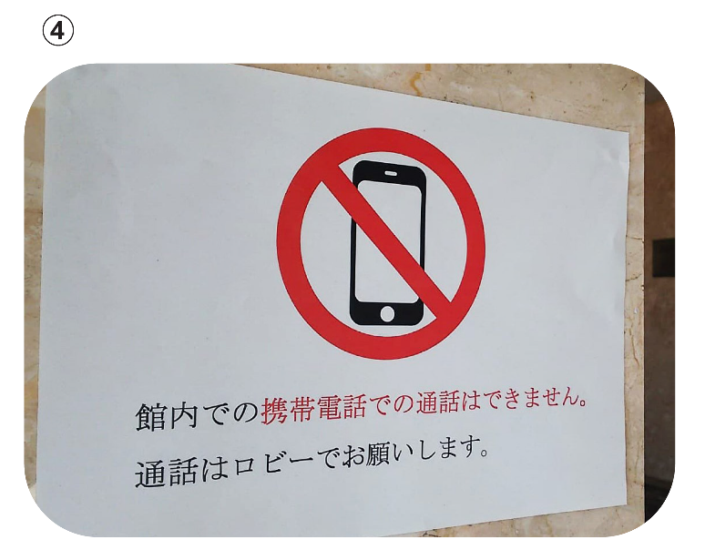
［意味］
［意味］
［意味］
［意味］
写真やビデオを
とってはいけない
関係ない人は
入ってはいけない
大きなカバンは
ロッカーに 入れる
建物の中では携帯電話で話しては
いけない。話すときはロビーで話す。
［どこ］
［どこ］
［どこ］
［どこ］
博物館・美術館など
オフィスなど
図書館・美術館など
博物館・美術館など

Slide 23
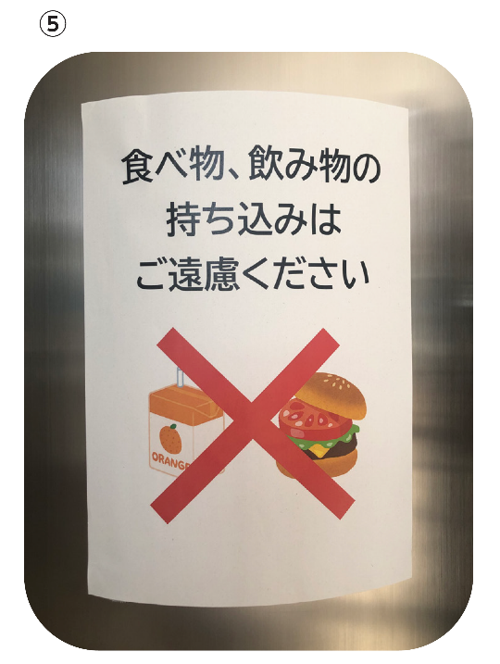
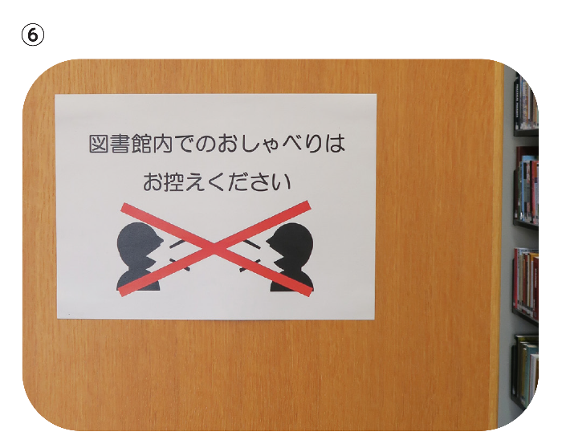
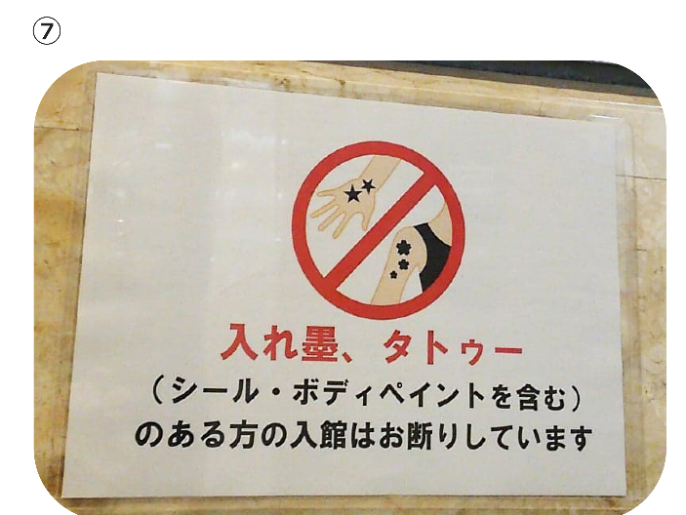
［意味］
［意味］
［意味］
食べ物や飲み物を
持ち込んではいけない
図書館の中で
おしゃべりをしてはいけない
入れ墨・タトゥーのある人は
入ってはいけない
［どこ］
［どこ］
［どこ］
図書館など
図書館
温泉・プール・スポーツクラブなど

Slide 24


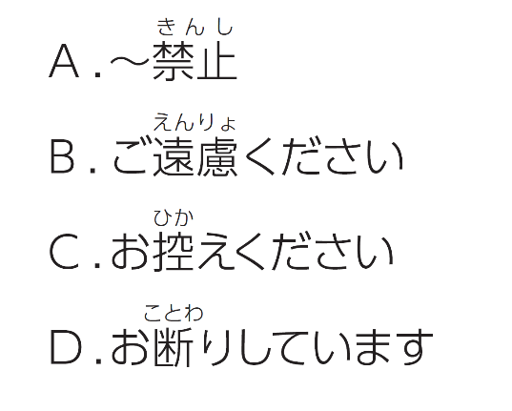

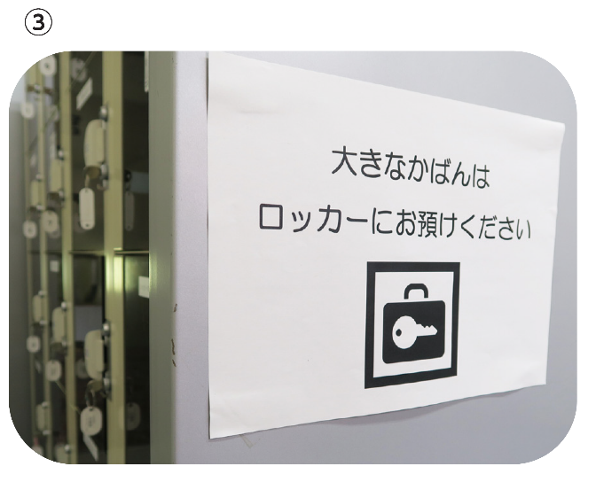




A
A
B
C
D

Slide 25
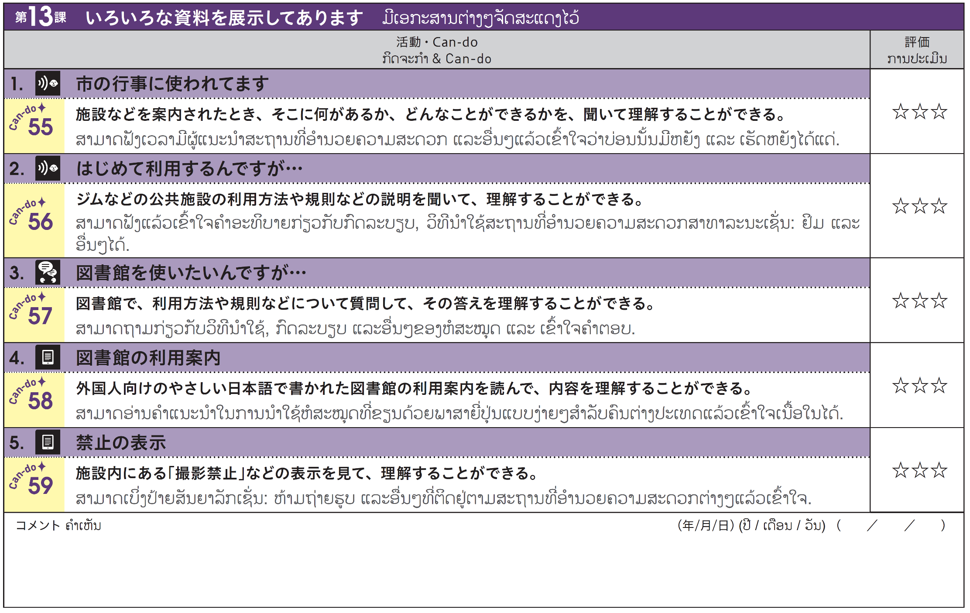
Can-do チェック

Slide 26


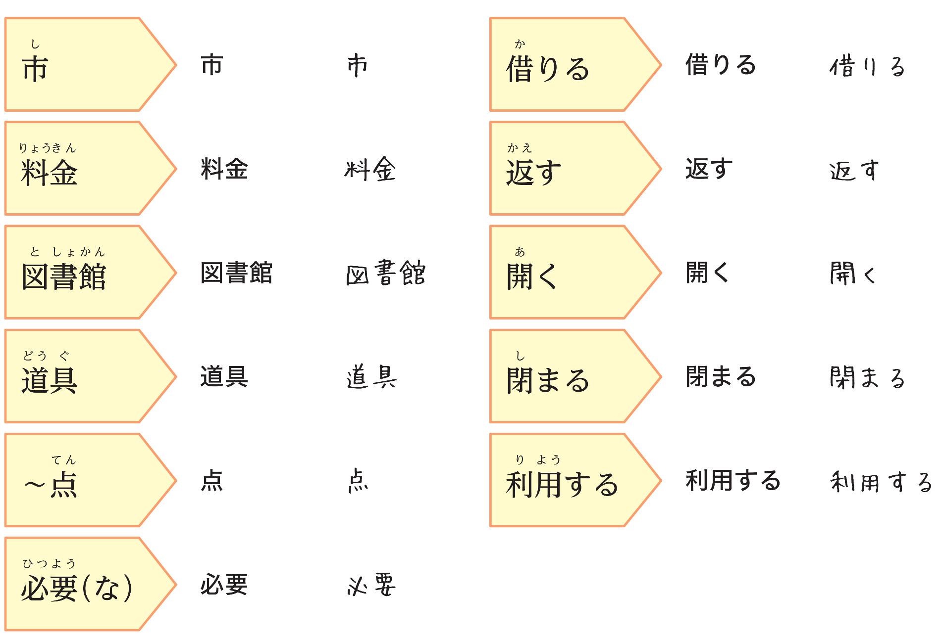

Slide 27

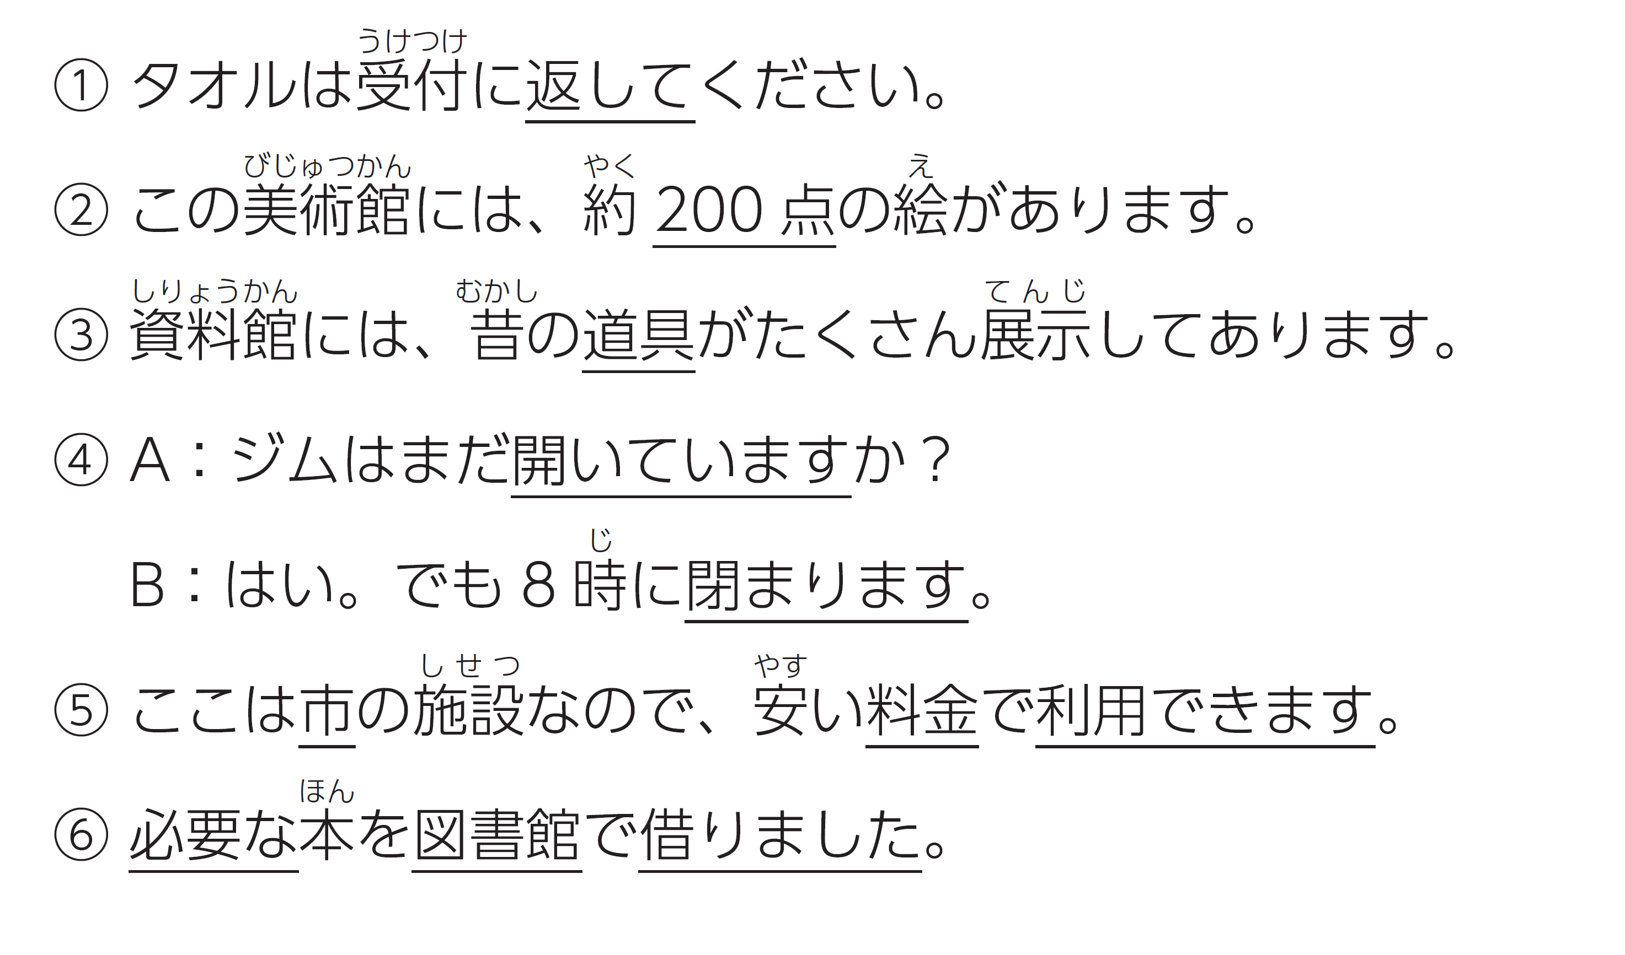

Slide 28
